Slide 1
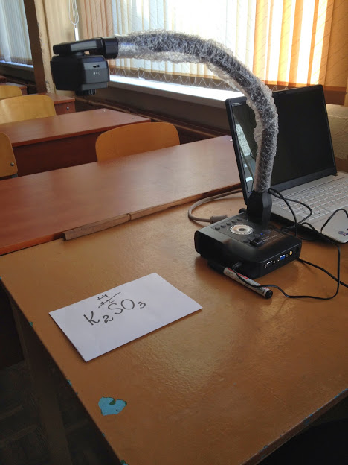
Использование документ-камеры для повышения эффективности обучения на разных этапах урока (мастер-класс)
ИКТ в работе учителя-предметника
Новиченко
Ирина Васильевна,
учитель химии

Slide 2
Цель мастер-класса
показать возможности использования документ – камеры для работы учителя на уроке и создания учебных пособий.

Slide 3
Оборудование
1. Компьютер и мультимедийный проектор.
2. Документ-камера.
3. Приборы для демонстрации учебного эксперимента, микроскоп.
4. Раздаточный материал для создания презентации при помощи документ-камеры.

Slide 4
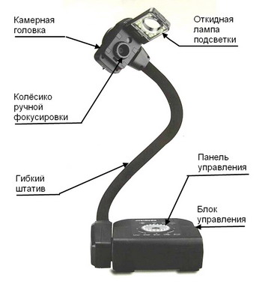
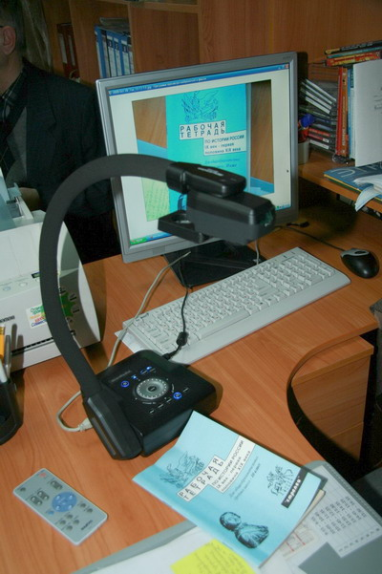
Документ-камера. Устройство.

Slide 5
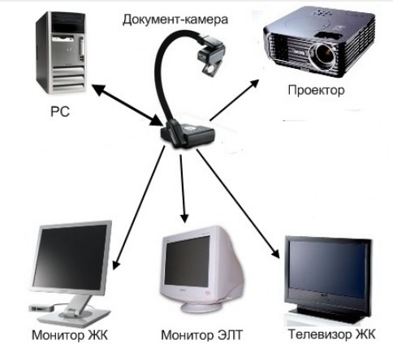
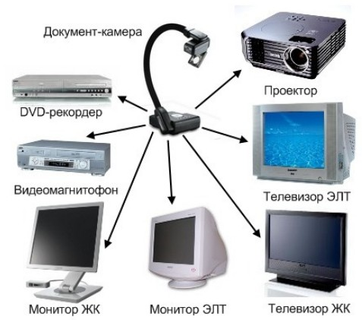
Варианты подключения
Демонстрация устройства и возможностей нового ресурса – документ-камеры для эффективной работы учителя и учащихся на уроке.

Slide 6
Педагогические возможности:
подготовка и демонстрация учебных пособий;
контроль знаний и анализ работы;
организация само- и взаимоконтроля знаний;
создание проблемных ситуаций;
демонстрация учебного эксперимента и наглядных пособий малого размера;
создание презентаций, видеофильмов, интерактивных плакатов и др.

Slide 7
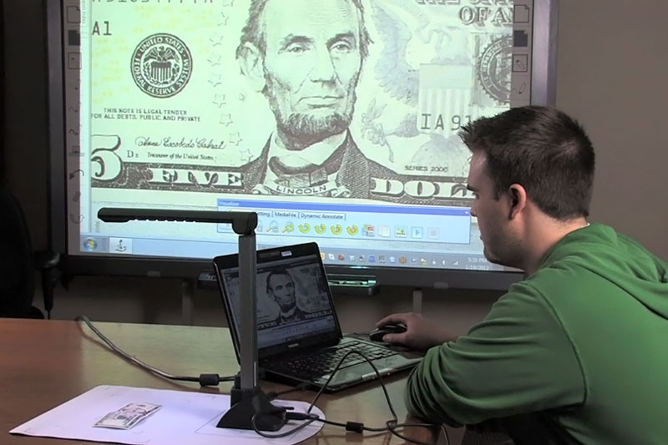
Подготовка и демонстрация учебных пособий

Slide 8
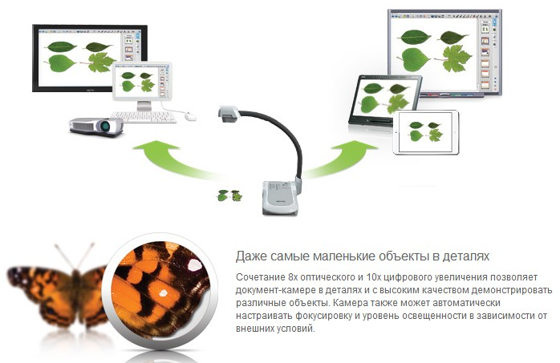
Демонстрация учебного эксперимента и наглядных пособий малого размера

Slide 9
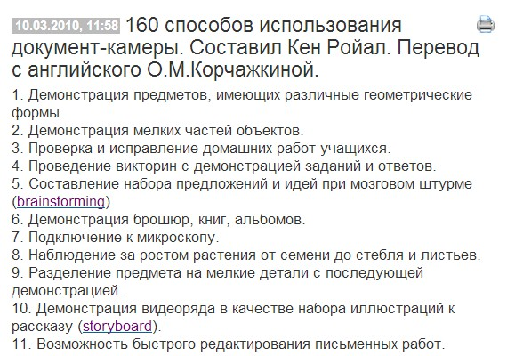
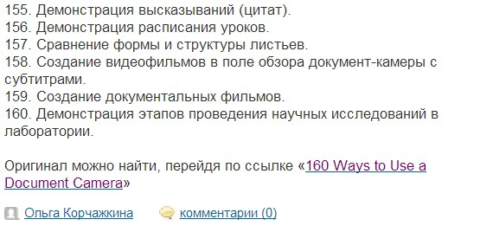
160 способов использования документ-камеры

Slide 10
Практическая работа
Создание участниками мастер-класса коллективной учебной мини-презентации с помощью документ-камеры.
Подготовка материалов для последующей
публикации в сети.

Slide 11
Рекомендуемые материалы
Методические материалы сайта AverVision - http://avervision.ru/metod/
ДОКУМЕНТ-КАМЕРА. Инструктивно-методические материалы для педагога. Москва. БизнесМеридиан. 2011 - http://elearn.irro.ru/upload/files/personal-folders/5/instrukciya_dokument_kamera.pdf
Документ-камера SMART - http://www.smarttech.ru/camera.html
Ульрих Ирина Вячеславовна. Работа с документ-камерой - http://nsportal.ru/nachalnaya-shkola/obshchepedagogicheskie-tekhnologii/rabota-s-dokument-kameroy
Яценко Наталья Александровна. Документ-камера для рабочего стола - https://www.youtube.com/watch?v=66mE82jWkD0
160 способов использования документ-камеры. Составил Кен Ройал. Перевод с английского О.М.Корчажкиной. http://pedsovet.org/forum/index.php?autocom=blog&blogid=498&showentry=4682

